Slide 1

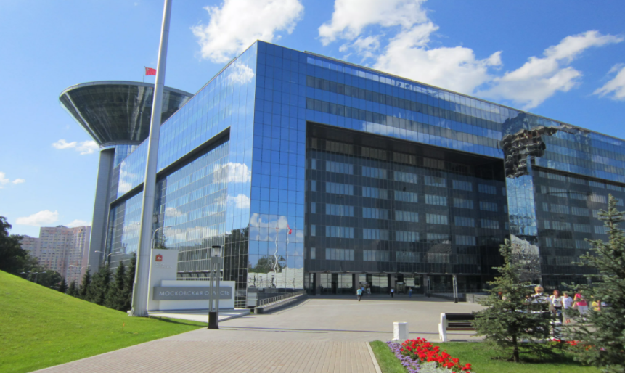
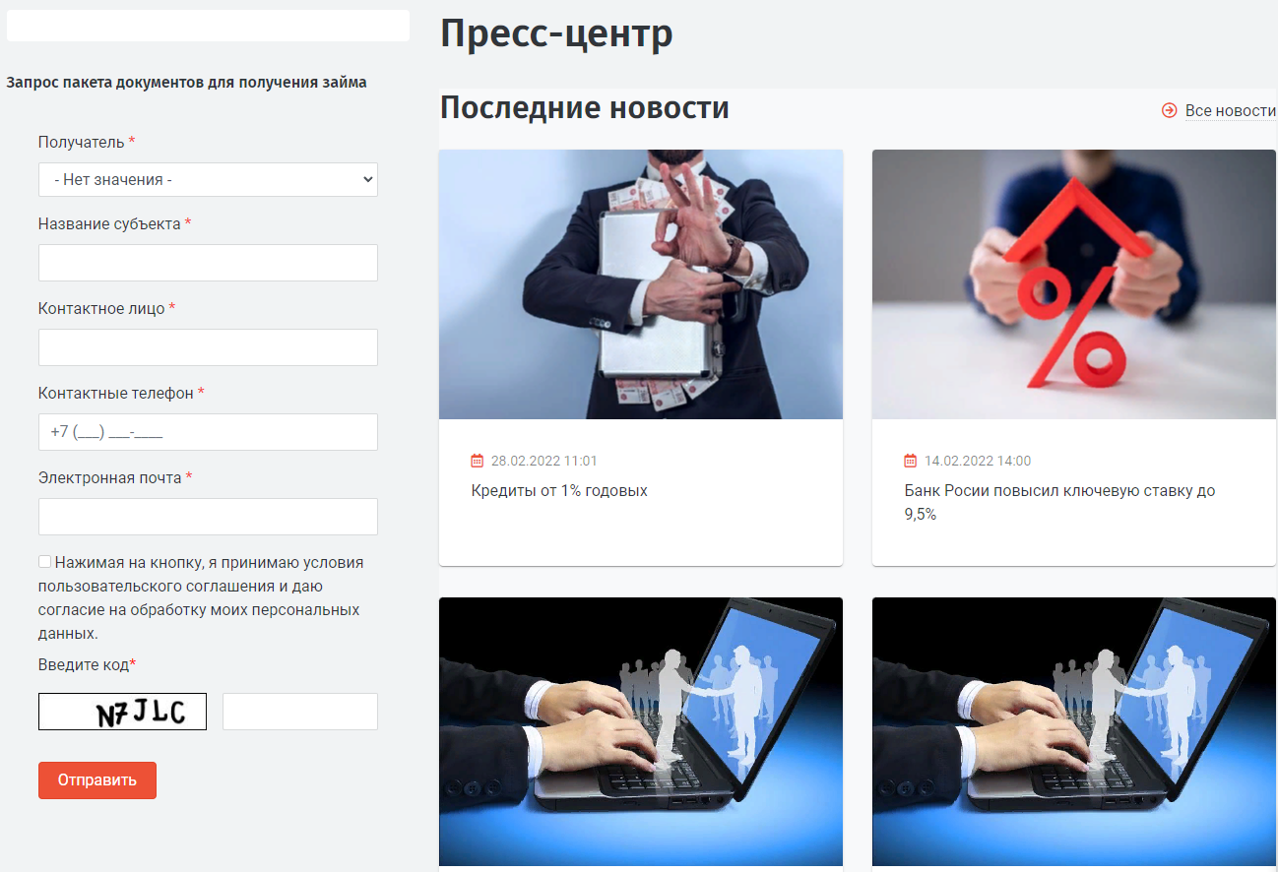
МКК Московский областной фонд микрофинансирования
Создан в 2009 году Правительством Московской области
Учредитель - Мининвест
Оказание финансовой поддержки субъектам малого и среднего предпринимательства и самозанятым

Slide 2
МКК Московский областной фонд микрофинансирования
Процентные ставки по займам с 01.01.2022
Основная программа
Для субъектов МСП всех видов деятельности:
до 5 млн. руб.,
до 2 млн. руб. (экспресс)
срок до 3 лет
процентная ставка –14% годовых
залог
поручительство Гарантийного фонда поручительство 80%
поручительство не менее 51% участников ООО и основных бенефициаров

Slide 3
МКК Московский областной фонд микрофинансирования
Специальные программы
«Приоритетный» - 9% годовых
Для субъектов МСП приоритетных категорий или видов деятельности
до 5 млн. руб., срок до 3 лет
до 2 млн. руб. (экспресс)
срок до 3 лет
залог,
поручительство Гарантийного фонда,
поручительство не менее 51% участников ООО и основных бенефициаров
«Социальным предприятиям» - 2 % годовых
Для субъектов МСП осуществляющих деятельность в социальной сфере
до 5 млн. руб.
до 2 млн. руб. (экспресс)
срок до 3 лет
залог
поручительство Гарантийного фонда
поручительство не менее 51% участников ООО и основных бенефициаров

Slide 4
МКК Московский областной фонд микрофинансирования
«Начни свое дело» - 9% годовых
Поддержка начинающих и стартапов (срок деятельности не более 1 (одного) года с даты регистрации субъекта МСП на момент принятия решения о выдаче займа):
до 2 млн. руб. сроком до 3 лет
залог при сумме выше 500 тыс.руб.
для ООО поручительство учредителей, для ИП – супруги.
«Самозанятый» - 9% годовых
«Самозанятым» - 9% годовых
Поддержка плательщиков налога на профессиональный доход.
до 500 тыс. рублей,
срок до 3 лет
залог не обязателен при наличии положительной кредитной истории
кроме деятельности по сдаче в аренду жилой недвижимости и кроме приобретения жилья.

Slide 5
МКК Московский областной фонд микрофинансирования
Специальные программы
«Беззалоговый заём» - 18% годовых
от 50 тыс.руб. до 2 млн. руб.,
срок до 2 лет
срок активной деятельности субъекта МСП от 2-х лет, чистые активы не менее 3 млн.руб.
наличие положительной кредитной истории Заемщика и бенефициаров в сторонних кредитных организациях
устойчивое финансовое положение, отсутствие убытков за последние 6 месяцев
поручительство не менее 51% участников ООО и основных бенефициаров, супруга(и) для ИП

Slide 6
МКК Московский областной фонд микрофинансирования
«Рефинансирование» - 14% годовых
Для субъектов МСП всех видов деятельности
до 5 млн. руб., срок до 3 лет
до 2 млн. руб. (экспресс)
срок до 3 лет
залог,
поручительство Гарантийного фонда,
поручительство не менее 51% участников ООО и основных бенефициаров
«Импортозамещение» - 5 % годовых
Для субъектов МСП в соответствии с перечнем утвержденным Правительством МО
до 5 млн. руб.
до 2 млн. руб. (экспресс)
срок до 3 лет
залог
поручительство Гарантийного фонда
поручительство не менее 51% участников ООО и основных бенефициаров

Slide 7
МКК Московский областной фонд микрофинансирования
Виды деятельности импортозамещения:
Выращивание зерновых культур | ОКВЭД 01.11.1
Выращивание семян масличных культур | ОКВЭД 01.11.3
Выращивание овощей защищенного грунта | ОКВЭД 01.13.12
Выращивание столовых корнеплодных и клубнеплодных культур с высоким содержанием крахмала или инулина | ОКВЭД 01.13.3
Выращивание семян свеклы (кроме семян сахарной свеклы) и семян кормовых культур | ОКВЭД 01.19.3
Выращивание прочих плодовых и ягодных культур | ОКВЭД 01.25.1
Производство яиц сельскохозяйственной птицы | ОКВЭД 01.47.2
Производство пищевых продуктов | ОКВЭД 10
Производство текстильных изделий | ОКВЭД 13
Производство одежды | ОКВЭД 14
Производство кожи и изделий из кожи | ОКВЭД 15
Обработка древесины и производство изделий из дерева и пробки, кроме мебели, производство изделий из соломки и материалов для плетения | ОКВЭД 16
Производство химических веществ и химических продуктов | ОКВЭД 20
Производство лекарственных средств и материалов, применяемых в медицинских целях | ОКВЭД 21
Производство компьютеров, электронных и оптических изделий | ОКВЭД 26
Производство электрического оборудования | ОКВЭД 27
Производство машин и оборудования, не включенных в другие группировки | ОКВЭД 28
Производство электрического и электронного оборудования для автотранспортных средств | ОКВЭД 29.31
Производство медицинских инструментов и оборудования | ОКВЭД 32.5

Slide 8
«Удаленные территории» - 2% годовых
Поддержка развития МСП в округах: Волоколамский, Зарайск, Лосино-Петровский, Лотошино, Луховицы, Орехово-Зуево, Серебряные Пруды, Талдом, Шатура, Шаховская, Электрогорск.
до 5 млн. руб. для приоритетных отраслей; до 3 млн. для прочих
до 2 млн. руб. (экспресс)
срок до 3 лет
период деятельности (поступление выручки) не менее 6 мес.
не более 1(одного) займа в год на 1 (одного) заемщика
7

Slide 9
МКК Московский областной фонд микрофинансирования
Свод продуктов
 | %% | Сумма стандарт | Сумма экспресс | Срок
Социальный бизнес | 2% | 5000 | 2000 | 36
Импортозамещение | 5% | 5000 | 2000 | 36
«Самозанятый» | 9% | 500 | - | 36
Приоритетный | 9% | 5000 | 2000 | 36
Начни свое дело | 9% | 2000 | - | 36
Общая программа | 14% | 5000 | 2000 | 36
Рефинансирование | 14% | 5000 | 2000 | 36
Беззалоговый | 18% | 2000 | - | 24

Slide 10
Стандарт | Экспресс
Заявление-анкета на предоставление займа (на бланке Фонда, приложение № 6) | Заявление-анкета на предоставление займа (на бланке Фонда, приложение № 6)
Фотографии с места ведения бизнеса | нет
Для Заявителей, обращающихся повторно: | Для Заявителей, обращающихся повторно:
- документы, подтверждающие целевое использование предыдущего займа | - документы, подтверждающие целевое использование предыдущего займа
(Отчет о целевом использовании на бланке Фонда, Договоры, счета-фактуры, накладные, подтверждение оплаты и пр. ) | (Отчет о целевом использовании на бланке Фонда, Договоры, счета-фактуры, накладные, подтверждение оплаты и пр.)
Учредительные документы (фонд может запросить иные документы, не включенные в данный перечень) *: | Учредительные документы (фонд может запросить иные документы, не включенные в данный перечень) *:
4.1. Решение (протокол) о создании (листы в сшитом виде, заверенные подписью и печатью) | 3.1. Решение (протокол) о создании (листы в сшитом виде, заверенные подписью и печатью)
4.2. Устав с отметкой о регистрации (листы в сшитом виде, заверенные подписью и печатью) | 3.2. Устав с отметкой о регистрации (листы в сшитом виде, заверенные подписью и печатью)
4.3. Протокол общего собрания учредителя(лей) об одобрении сделок (не требуется если собственник единственный) на получение займа, передаче в залог имущества (с указанием перечня имущества), предоставление поручительства (заверенные подписью и печатью) | 3.3. Протокол общего собрания учредителя(лей) об одобрении сделок (не требуется если собственник единственный) на получение займа, передаче в залог имущества (с указанием перечня имущества), предоставление поручительства (заверенные подписью и печатью)
Документы, подтверждающие полномочия руководителя: | Документы, подтверждающие полномочия руководителя:
5.1. Копия паспорта руководителя (все страницы) * | 4.1. Копия паспорта руководителя (все страницы) *
5.2. Согласие на обработку персональных данных на бланке Фонда | 4.2. Согласие на обработку персональных данных на бланке Фонда
Копии паспортов собственников бизнеса с совокупной долей не менее 51% в УК, выступающих поручителями | Копии паспортов собственников бизнеса с совокупной долей не менее 51% в УК, выступающих поручителями
Анкеты Поручителя/Залогодателя - физического лица (на бланке Фонда по форме Приложения № 10) от собственников бизнеса с совокупной долей не менее 51% в УК, выступающих поручителями | Анкеты Поручителя/Залогодателя - физического лица (на бланке Фонда по форме Приложения № 10) от собственников бизнеса с совокупной долей не менее 51% в УК, выступающих поручителями
Для Заявителей, применяющих несколько видов налогообложения информация предоставляется по каждой из используемых систем налогообложения. | нет
· Для организаций на общей системе налогообложения: | нет
- налоговая декларация по налогу на прибыль за последний отчетный период (нужна отметка налогового органа, либо протокол входного контроля, либо почтовое уведомление) | нет
· Для организаций на УСНО: | нет
– налоговая декларация по налогу, уплачиваемому в связи с применением упрощенной системы налогообложения за последний налоговый период (нужна отметка налогового органа, либо протокол входного контроля, либо почтовое уведомление) | нет
· Для организаций на ЕСХН: | нет
–налоговая декларация по единому сельскохозяйственному налогу за последний отчетный период (нужна отметка налогового органа, либо протокол входного контроля, либо почтовое уведомление) | нет
Выписки со всех действующих расчетных счетов с расшифровкой назначения платежей не менее чем за 3 предшествующих месяца в электронном виде в формате PDF | Выписки со всех действующих расчетных счетов с расшифровкой назначения платежей не менее чем за 3 предшествующих месяца в электронном виде в формате PDF
Для Заявителей срок деятельности которых менее 6-ти месяцев, либо открывающих новое направление в бизнесе: | нет
ТЭО проекта (на бланке Фонда, приложение № 11а) | нет
Развернутый бизнес-план, содержащий сведения о проекте, товарах (услугах), производстве, рынках сбыта, маркетинге, финансировании, в соответствии с примерной формой (на бланке Фонда, приложение № 11б), Договоры, подтверждающие реализацию проекта | нет
Для Заявителей срок деятельности которых менее 6-ти месяцев, либо открывающих новое направление в бизнесе, претендующих на сумму займа свыше 2 000 тыс.руб. – документы, подтверждающие вложение собственных средств в реализацию проекта с заполнением на бланке Фонда отчета | нет
Свидетельство о праве собственности на недвижимость, используемую для осуществления деятельности или Договоры аренды недвижимости (заверенные копии) | Свидетельство о праве собственности на недвижимость, используемую для осуществления деятельности или Договоры аренды недвижимости (заверенные копии)
Действующие лизинговые договоры, договоры займа с графиками возврата, подтверждение кредитной истории (заверенные копии) | нет

Slide 11

МКК Московский областной фонд микрофинансирования
(495) 730-50-76
www.mofmicro.ru
fond@mofmicro.ru
г. Красногорск, бульвар Строителей, д.4, корп.1, секция Г, 12 этаж, офис 10

Slide 12
